Slide 1
Fundamentos de HTTP y REST: Conceptos y Buenas Prácticas
DESARROLLO FULLSTACK I
DSY1103

Slide 2

En el capítulo anterior…
¿Qué diferencia hay entre Framework y Biblioteca?
Herramientas
Bibliotecas
Mejores
prácticas

Slide 3
Contenidos
¿Qué es la Web y cómo funciona?.
Conceptos de HTTP.
Métodos y Respuestas de HTTP.
REST.
¿Qué son las APIs?.
Buenas prácticas en APIs REST.
POSTMAN.
Sintaxis Básica Spring Boot.
Actividad.

Slide 4
“La tecnología no es una cosa, es una forma de hacer cosas”
– Tim O’Reilly

Slide 5
Cómo funciona la Web

Slide 6

¿Qué es la Web?

Slide 7
¿Qué es la Web?
La Web, o World Wide Web, es una red global de información que permite el acceso a documentos y recursos a través de Internet. Consiste en:
PÁGINAS WEB
SERVIDORES WEB
Documentos de hipertexto que contienen texto, imágenes, videos y enlaces.
Computadoras que almacenan y entregan páginas web a los usuarios.
SITIOS WEB
NAVEGADORES WEB
Colecciones de páginas web relacionadas, generalmente alojadas en un mismo dominio.
Programas que permiten a los usuarios ver e interactuar con páginas web.

Slide 8

¿Cómo funciona la Web?

Slide 9
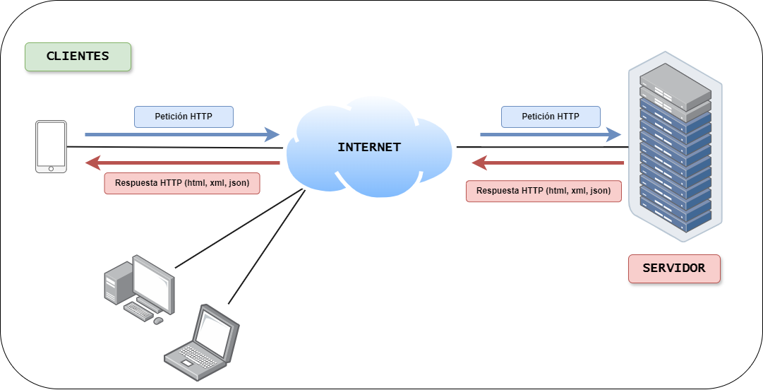
¿Cómo funciona la Web?
La web funciona con un modelo cliente-servidor. El cliente (navegador web) envía solicitudes al servidor, y el servidor responde con el contenido solicitado.

Slide 10
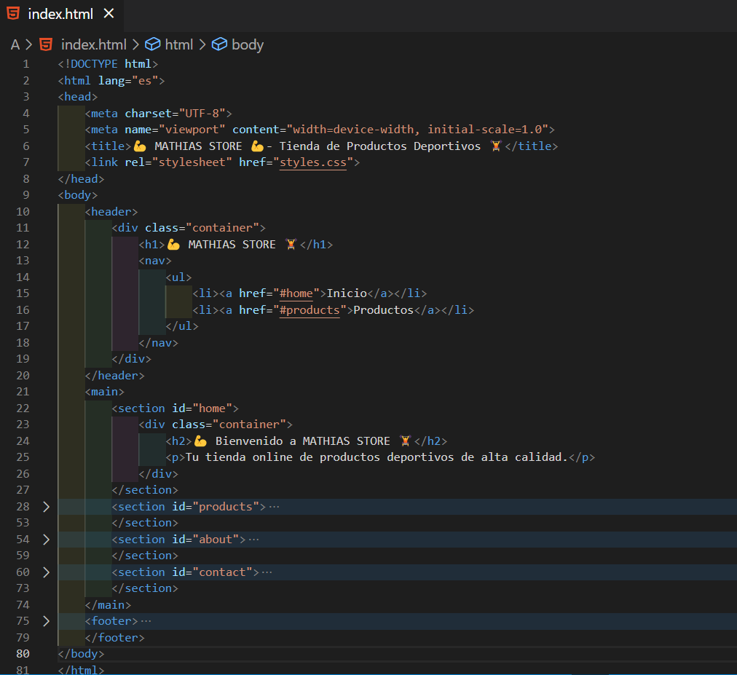
¿Qué se entiende por HTML?
Notes:
Nota docente: preguntar a los estudiantes

Slide 11

HTML
HTML es un lenguaje de marcado utilizado para crear y estructurar páginas web.
Está diseñado principalmente para la presentación y navegación de contenido en la web.
HTML utiliza principalmente los métodos HTTP GET y POST para interactuar con los servidores.
GET se usa para solicitar y mostrar contenido.
POST se usa para enviar datos de formularios al servidor.
Tradicionalmente, HTML solo soporta métodos GET y POST para formularios.
Los métodos PUT, PATCH y DELETE no son nativamente compatibles con formularios HTML.
Notes:
Nota para el docente:
No entraremos en detalle sobre HTML, ya que nos centraremos en dar un base al contexto de REST

Slide 12
Conceptos de HTTP

Slide 13

¿Qué es HTTP?
HTTP (HyperText Transfer Protocol) es el protocolo utilizado por la web para la transferencia de documentos y datos.
El usuario ingresa una URL en el navegador.
El navegador envía una solicitud HTTP al servidor web correspondiente.

Slide 14
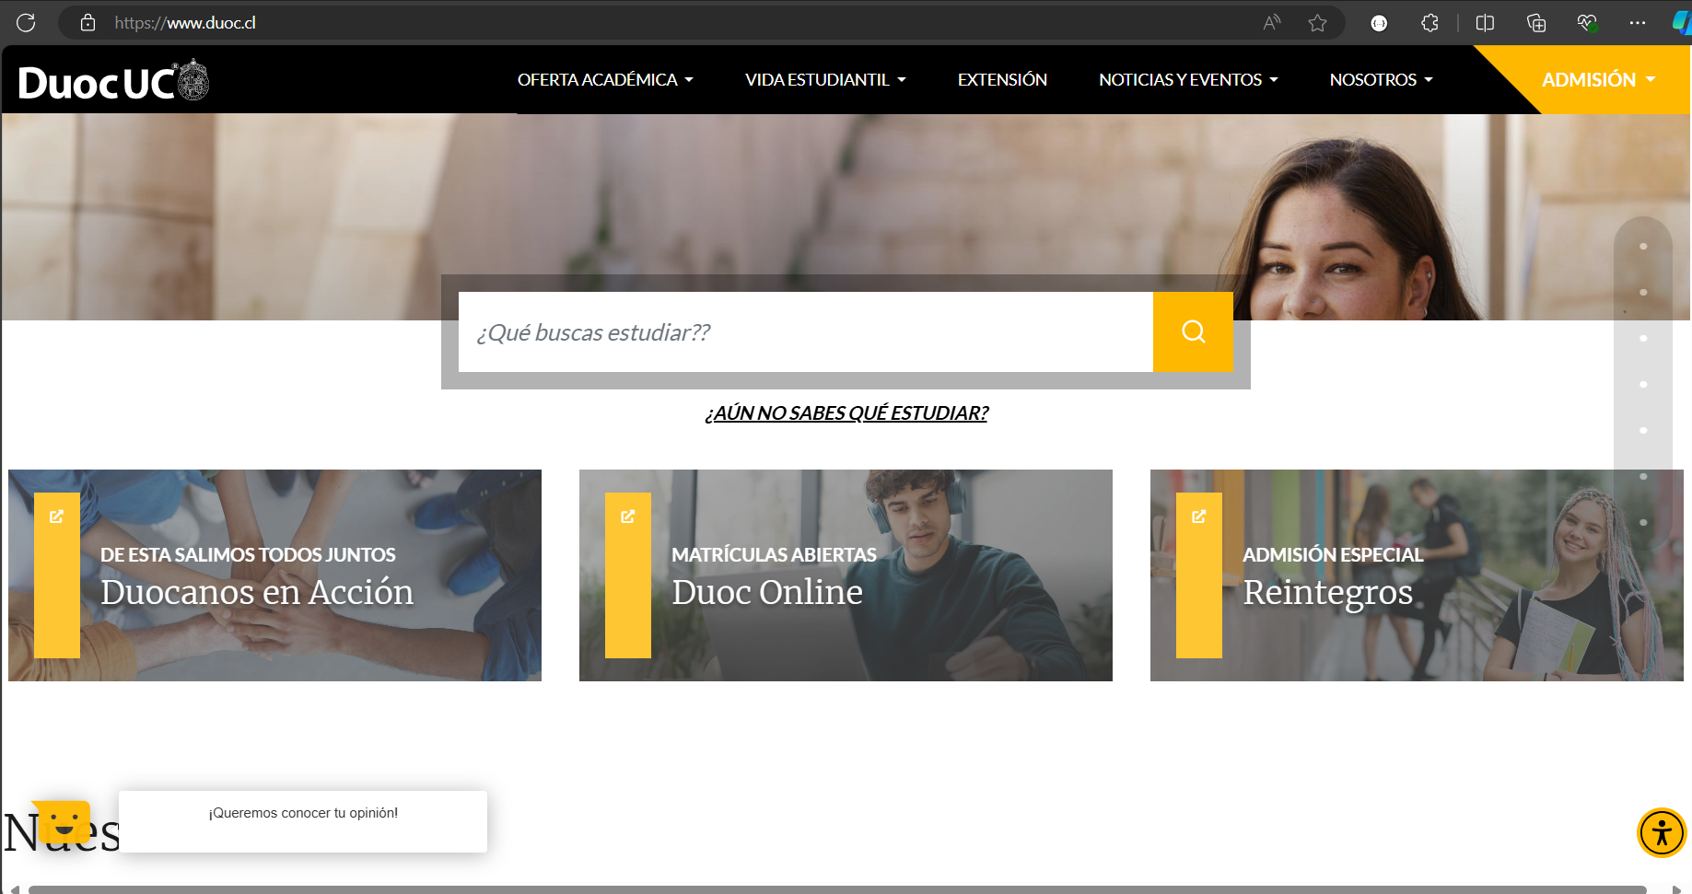
¿Qué es HTTP?
El servidor web responde con el archivo HTML de la página web.
El navegador analiza el HTML y descarga los recursos adicionales (CSS, JavaScript, imágenes, etc.).
El navegador renderiza la página web completa para el usuario.

Slide 15
Métodos de HTTP
Son las acciones que se pueden realizar sobre los recursos en una arquitectura web, como solicitar, crear, actualizar o eliminar información. Cada uno tiene un propósito y semántica específica para interactuar con los recursos en el servidor.
GET
HEAD
POST
OPTIONS
PUT
PATCH
DELETE

Slide 16
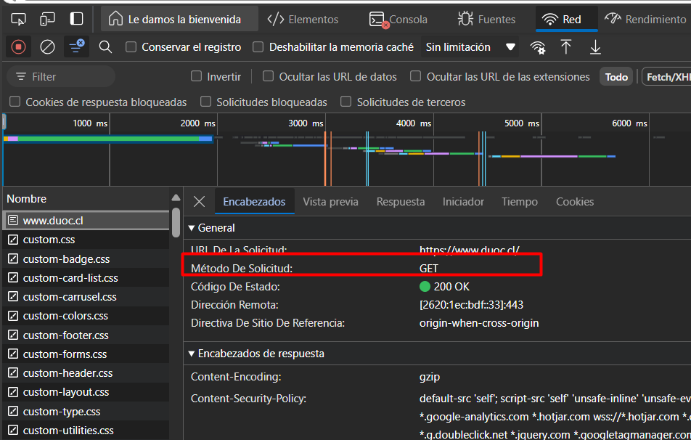
Método GET
GET
El método GET se utiliza para solicitar datos de un servidor. Es una operación de solo lectura y no modifica los datos en el servidor.
Siempre que navegamos por internet o en una aplicación utilizamos este método para obtener recursos.

Slide 17
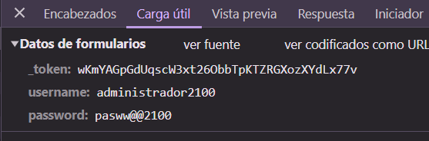
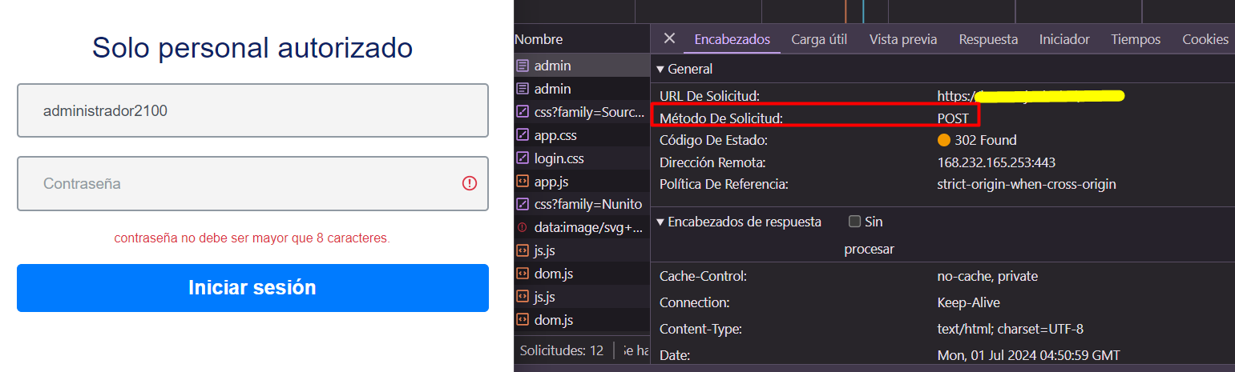
Método POST
POST
El método POST se utiliza para enviar datos al servidor con el fin de crear un nuevo recurso.
Se utiliza para enviar formularios, archivos, etc.
Los datos enviados se incluyen en el cuerpo de la solicitud.

Slide 18

Método PUT
PUT
El método PUT se utiliza para reemplazar por completo un recurso existente en el servidor con un nuevo conjunto de datos. Cuando se envía una solicitud PUT, se deben incluir todos los campos del recurso en el cuerpo de la solicitud, incluso si algunos de ellos no han cambiado.
Método PATCH
PATCH
El método PATCH se utiliza para realizar una actualización parcial de un recurso existente en el servidor.
Cuando se envía una solicitud PATCH, solo se incluyen los campos del recurso que se van a actualizar en el cuerpo de la solicitud. Los campos que no se incluyen en la solicitud PATCH no se modifican.
PUT reemplaza por completo un recurso, mientras que PATCH actualiza solo los campos especificados de un recurso existente. PATCH es más eficiente cuando solo se necesita actualizar una parte de un recurso, ya que reduce el tamaño de la solicitud y la carga de procesamiento en el servidor.

Slide 19
Método DELETE
DELETE
El método DELETE se utiliza para eliminar un recurso del servidor, no se incluyen datos en el cuerpo de la solicitud.
Método HEAD
HEAD
El método HEAD es similar al método GET, pero en lugar de devolver el cuerpo de la respuesta, solo devuelve los encabezados de la respuesta.
OPTIONS
Método OPTIONS
El método OPTIONS se utiliza para solicitar información sobre las opciones de comunicación disponibles para un recurso determinado o un servidor en general.

Slide 20
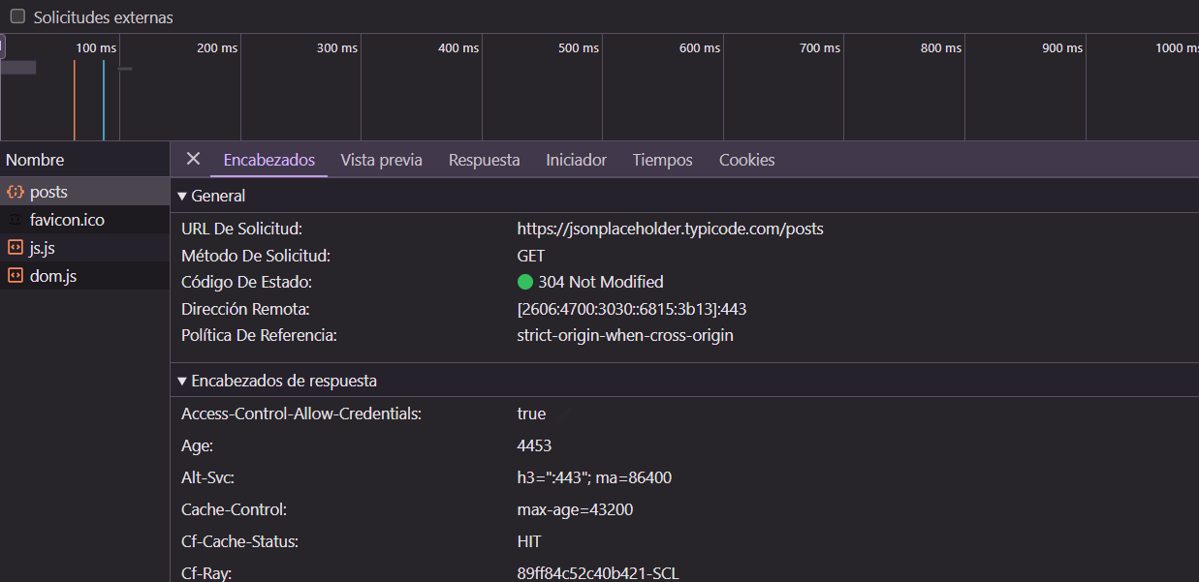
Respuestas en HTTP
Son mensajes enviados por el servidor al cliente (normalmente un navegador web o una aplicación) en respuesta a una solicitud HTTP. Estas respuestas indican si la solicitud fue exitosa y proporcionan los datos solicitados o una explicación del error si la solicitud no se pudo completar.
Cada respuesta HTTP incluye un código de estado HTTP y, opcionalmente, datos adicionales en el cuerpo de la respuesta.
Notes:
https://es.semrush.com/blog/codigos-de-estado-http/

Slide 21

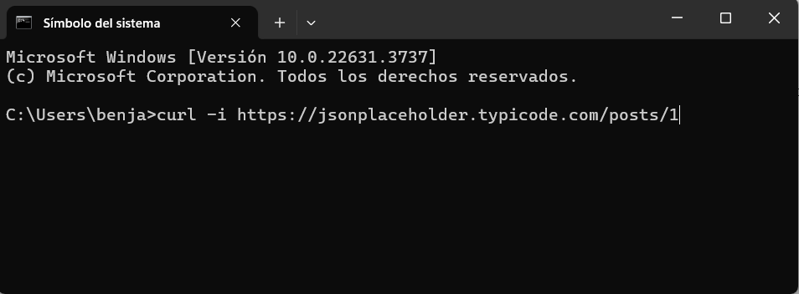
Estructura de una Respuesta HTTP
Una respuesta HTTP típica tiene la siguiente estructura:
Línea de estado: Indica el resultado de la solicitud, incluido el código de estado HTTP y una breve descripción.
Encabezados HTTP: Proporcionan información adicional sobre la respuesta, como el tipo de contenido, la longitud del contenido y las políticas de caché.
Cuerpo de la respuesta: Contiene los datos solicitados, como una página HTML, un archivo JSON, una imagen, etc.
1.- Abrir Símbolo del sistema
2.- escribir el siguiente comando curl
curl -i https://jsonplaceholder.typicode.com/posts/1
3.- Observa
4.- Identifica el estado, encabezados y el cuerpo.

Slide 22
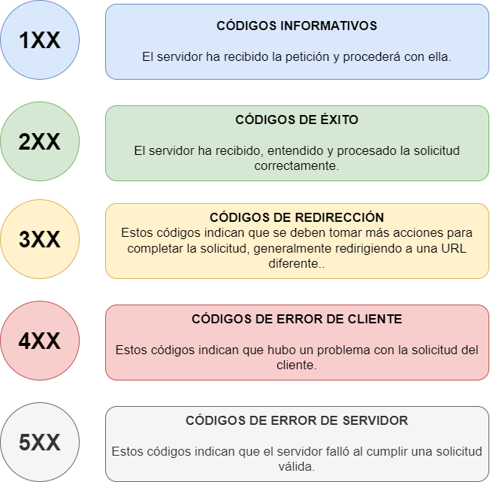
Códigos de Estado HTTP
100 Continue: El cliente debe continuar con la solicitud.
101 Switching Protocols: El servidor acepta cambiar a un protocolo diferente.
200 OK: La solicitud ha tenido éxito.
201 Created: La solicitud ha sido cumplida y se ha creado un nuevo recurso.
202 Accepted: La solicitud ha sido aceptada para procesamiento, pero el procesamiento no se ha completado.
204 No Content: La solicitud ha tenido éxito, pero no hay contenido que enviar en la respuesta.

Slide 23
Códigos de Estado HTTP
301 Moved Permanently: El recurso solicitado ha sido movido permanentemente a una nueva URL.
302 Found: El recurso solicitado se encuentra temporalmente en una URL diferente.
304 Not Modified: El recurso no ha sido modificado desde la última solicitud.
400 Bad Request: La solicitud no pudo ser entendida o estaba mal formada.
401 Unauthorized: La autenticación es necesaria y ha fallado o no se ha proporcionado.
403 Forbidden: El servidor entiende la solicitud, pero se niega a autorizarla.
404 Not Found: El recurso solicitado no pudo ser encontrado en el servidor.

Slide 24
Códigos de Estado HTTP
500 Internal Server Error: Se ha producido un error en el servidor y no se puede completar la solicitud.
501 Not Implemented: El servidor no reconoce el método de solicitud y no puede soportarlo.
502 Bad Gateway: El servidor recibió una respuesta inválida de un servidor upstream.
503 Service Unavailable: El servidor no está disponible actualmente (sobrecargado o en mantenimiento).

Slide 25
REST

Slide 26
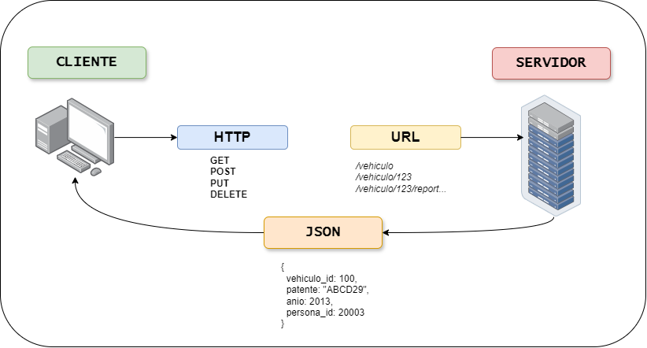
¿Qué se entiende por REST?
Notes:
Nota docente: preguntar a los estudiantes

Slide 27
REST
REST (Representational State Transfer) es una arquitectura de software que se utiliza para diseñar servicios web que permiten la comunicación entre diferentes sistemas a través de la red, especialmente en la web.
Es fundamental en el desarrollo de APIs (Interfaces de Programación de Aplicaciones) que permiten que diferentes aplicaciones se comuniquen entre sí.
REST utiliza los métodos HTTP (GET, POST, PUT, PATCH, DELETE) de manera específica para realizar operaciones CRUD (Crear, Leer, Actualizar, Eliminar) en los recursos.
Se centra en la manipulación de recursos a través de una API web utilizando métodos HTTP estándar.
Cada solicitud del cliente al servidor debe contener toda la información necesaria para entender y procesar la solicitud, ya que el servidor no guarda ninguna información sobre el estado del cliente entre solicitudes. Esto se conoce como Stateless (Sin estado).
Notes:
Nota para el docente:
No entraremos en detalle sobre HTML, ya que nos centraremos en dar un base al contexto de REST

Slide 28

Ventajas de usar REST en el backend
SIMPLICIDAD Y ESTÁNDAR
Al utilizar métodos HTTP estándar, REST es fácil de entender y usar.
ESCALABILIDAD
La naturaleza stateless de REST facilita la escalabilidad, ya que cada solicitud es independiente.
FLEXIBILIDAD
REST permite el uso de diferentes formatos de datos (como JSON, XML, HTML), lo que lo hace muy flexible.
INTEROPERABILIDAD
Al seguir estándares abiertos, las APIs RESTful pueden ser utilizadas por diferentes aplicaciones y sistemas, independientemente de la plataforma en la que estén desarrolladas.

Slide 29

¿Qué son las APIs?
Notes:
Nota docente: preguntar a los estudiantes

Slide 30
APIs
API (Application Programming Interface), es una interfaz que permite que dos aplicaciones se comuniquen entre sí. Las APIs definen el conjunto de reglas y protocolos que las aplicaciones deben seguir para solicitar y compartir datos o funcionalidades.
SOLICITUD
RESPUESTA
El cliente (la aplicación que solicita información) envía una solicitud a la API.
El servidor (la API) procesa la solicitud y devuelve una respuesta con los datos solicitados.
FORMATO DE DATOS
JSON, XML, CSV, YAML, etc.
Notes:
Nota para el docente:
No entraremos en detalle sobre HTML, ya que nos centraremos en dar un base al contexto de REST

Slide 31
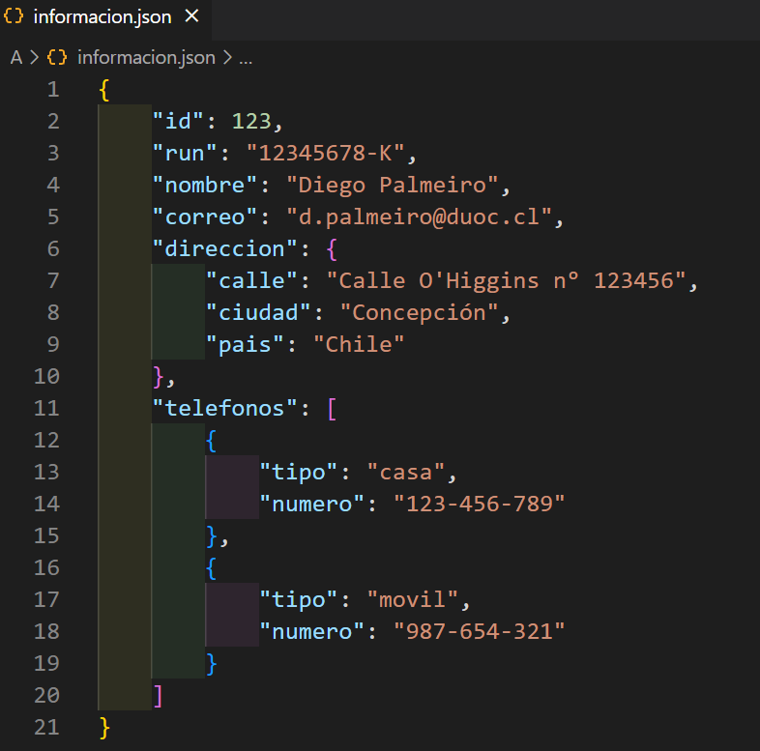
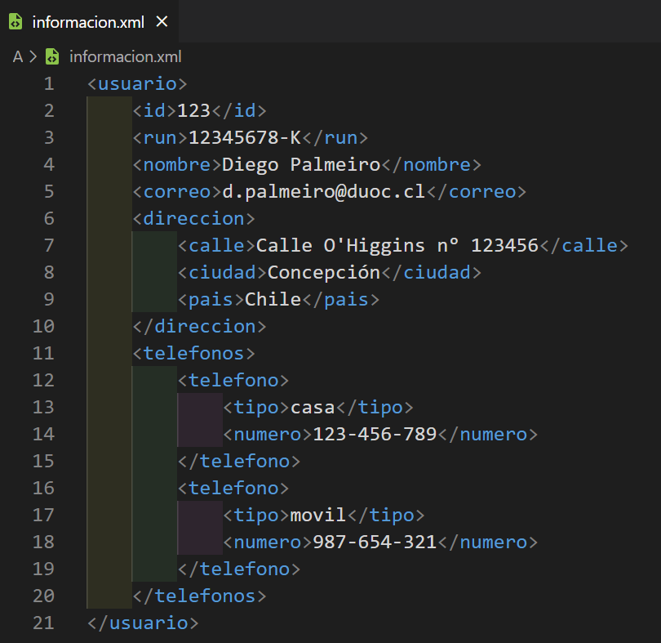
Formato de datos en APIs
JSON (JavaScript Object Notation)
XML (eXtensible Markup Language)
Formato ligero y fácil de leer/escribir.
Formato más pesado y estructurado.

Slide 32
Buenas prácticas para el diseño de APIs REST
Una API REST (Interfaz de Programación de Aplicaciones Representational State Transfer) es un conjunto de reglas y convenciones para crear e interactuar con servicios web. REST es una arquitectura de software que impone ciertas restricciones para el diseño de los servicios web, lo que facilita la creación de sistemas escalables, mantenibles y eficientes.
SIMPLICIDAD: Las APIs REST son fáciles de entender y usar debido al uso de HTTP y sus métodos estándar.
ESCALABILIDAD: La arquitectura REST permite la construcción de sistemas escalables.
FLEXIBILIDAD: Los recursos pueden ser representados en múltiples formatos.
INTEROPERABILIDAD: Las APIs REST pueden ser consumidas por diferentes plataformas y lenguajes de programación.
Notes:
https://vicente-aguilera-perez.medium.com/las-10-mejores-pr%C3%A1cticas-para-nombrar-api-rest-endpoints-48b8bcbd1397
https://wssilva-willian.medium.com/design-de-api-rest-9807a5b16c9f
https://www.izertis.com/es/-/blog/mejores-practicas-para-su-api-rest

Slide 33
Buenas prácticas para el diseño de APIs REST
RECOMENDACIONES
Versionado de la API
Facilita la evolución de la API sin romper la compatibilidad con versiones anteriores.
/api/v1/libros
/api/v2.1/personas
/api/v2.2beta/boletas
/api/v2024/ventas
Notes:
https://vicente-aguilera-perez.medium.com/las-10-mejores-pr%C3%A1cticas-para-nombrar-api-rest-endpoints-48b8bcbd1397

Slide 34
Buenas prácticas para el diseño de APIs REST
RECOMENDACIONES
Nombres Descriptivos y Consistentes
Utiliza sustantivos en plural para los nombres de los recursos.
/api/v1/productos en lugar de /api/v1/producto​
/api/v1/estudiantes/11/notas en lugar de /obtenerNotasEstudiante/11
/api/v1/productos/11
/api/v1/boleta/2000
/api/v1/compra/2000
Notes:
https://vicente-aguilera-perez.medium.com/las-10-mejores-pr%C3%A1cticas-para-nombrar-api-rest-endpoints-48b8bcbd1397

Slide 35
Buenas prácticas para el diseño de APIs REST
RECOMENDACIONES
Nomenclatura de API para Recursos con Nombres Múltiples Palabras
Cuando tienes nombres de recursos que consisten en más de una palabra, es importante mantener una convención de nombres clara y consistente. La convención más común es utilizar la notación kebab-case o camelCase para separar las palabras.
/api/v1/obtenerDatos
/api/v1/obtener-datos
/api/v2/registrosAcademicos
/api/v2/registros-academicos
/api/v1.2beta/informesDeVentas
/api/v1.2beta/informes-de-ventas
/api/v2025/informesDeVentas
/api/v2025/informes-de-ventas
Notes:
https://vicente-aguilera-perez.medium.com/las-10-mejores-pr%C3%A1cticas-para-nombrar-api-rest-endpoints-48b8bcbd1397

Slide 36
Buenas prácticas para el diseño de APIs REST
RECOMENDACIONES
Uso Correcto de Verbos HTTP
GET para obtener recursos.
POST para crear nuevos recursos.
PUT para actualizar recursos existentes.
DELETE para eliminar recursos.
GET
POST
Usa los Códigos Correctos
200 OK para solicitudes exitosas.
201 Created para creación exitosa de recursos.
204 No Content para eliminaciones exitosas.
400 Bad Request para solicitudes inválidas.
401 Unauthorized para acceso no autorizado.
404 Not Found para recursos no encontrados.
500 Internal Server Error para errores del servidor.
PUT
DELETE
Notes:
https://vicente-aguilera-perez.medium.com/las-10-mejores-pr%C3%A1cticas-para-nombrar-api-rest-endpoints-48b8bcbd1397

Slide 37
Buenas prácticas para el diseño de APIs REST
RECOMENDACIONES
Parámetros de Ruta y Consulta
Utiliza parámetros de ruta para identificar recursos específicos.
Utiliza parámetros de consulta para filtros y opciones.
Ejemplo:
Parámetro de ruta: /api/v1/products/{id}
Parámetro de consulta: /api/v1/products?category=electronics
Jerarquía y Anidamiento Lógico
Organiza los endpoints para reflejar relaciones entre recursos.
/api/v1/products/{productId}/reviews para las reseñas de un producto específico.
Notes:
https://vicente-aguilera-perez.medium.com/las-10-mejores-pr%C3%A1cticas-para-nombrar-api-rest-endpoints-48b8bcbd1397

Slide 38
Buenas prácticas para el diseño de APIs REST
API | MÉTODO HTTP | PATH | CÓDIGO DE ESTADO | DESCRIPCIÓN
Listar libros | GET | /api/v1/libros | 200 (OK) | Se recupera todos los recursos
Guardar libro | POST | /api/v1/libros | 201 (Created) | Se crea un nuevo recurso
Obtener libro | GET | /api/v1/libros/{id} | 200 (OK) | Se recupera un recurso
Actualizar libro | PUT | /api/v1/libros/{id} | 200 (OK) | Se actualiza un recurso
Eliminar libro | DELETE | /api/v1/libros/{id} | 204 (No Content) | Se elimina un recurso
Notes:
https://vicente-aguilera-perez.medium.com/las-10-mejores-pr%C3%A1cticas-para-nombrar-api-rest-endpoints-48b8bcbd1397

Slide 39
Buenas prácticas para el diseño de APIs REST
API | MÉTODO HTTP | PATH | CÓDIGO DE ESTADO | DESCRIPCIÓN
Listar prestamos | GET | /api/v1/prestamos | 200 (OK) | Se recupera todos los recursos
Guardar prestamo | POST | /api/v1/prestamos | 201 (Created) | Se crea un nuevo recurso
Obtener prestamo | GET | /api/v1/prestamos/{id} | 200 (OK) | Se recupera un recurso
Actualizar prestamo | PUT | /api/v1/prestamos/{id} | 200 (OK) | Se actualiza un recurso
Eliminar prestamo | DELETE | /api/v1/prestamos/{id} | 204 (No Content) | Se elimina un recurso
Notes:
https://vicente-aguilera-perez.medium.com/las-10-mejores-pr%C3%A1cticas-para-nombrar-api-rest-endpoints-48b8bcbd1397

Slide 40
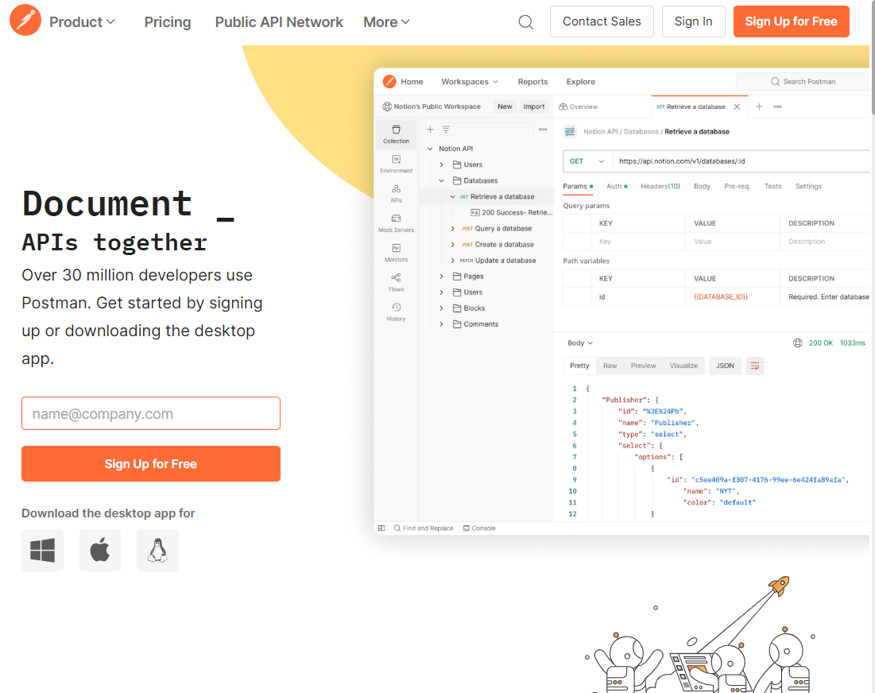

POSTMAN
Postman es una herramienta de desarrollo de software utilizada para probar APIs.
Ver presentación rPruebas
IR A POSTMAN

Slide 41
Sintaxis Básica de Spring Boot

Slide 42
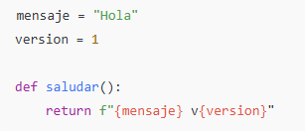
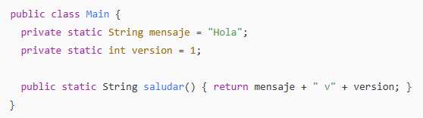
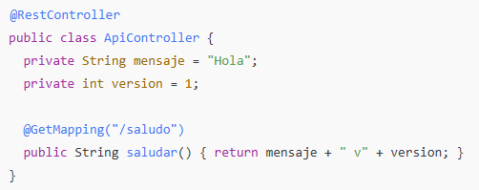
Variables y Funciones
Python
Java
Spring Boot
Diferencia clave: en Spring Boot tu función vive en un controlador y se expone por HTTP con @GetMapping
(atajo de @RequestMapping(method=GET))
Notes:
Nota para el docente:
No entraremos en detalle sobre HTML, ya que nos centraremos en dar un base al contexto de REST

Slide 43
¿Qué son las @anotaciones en Spring?
"En Spring Boot tenemos algo llamado anotaciones y su característica principal es usar el simbolo "@" al frente de estas palabras claves. Las anotaciones realizan ciertos procesos internos que a su vez Spring Boot detecta y con uso ya sabe qué tipo de clase es. Si estas anotaciones no existieran entonces nosotros como developers tendríamos que especificar qué tipo de clase es, siendo esto mucho más complicado..."
Notes:
Docente, fomente la reflexión de los estudiantes. Puede encontrarse con varias respuestas correctas por cada caso. En las diapositivas se muestra solo una de las opciones posibles.
Nota docente: preguntar a los estudiantes
https://mvitinnovaciontecnologica.wordpress.com/2020/02/06/guia-de-anotaciones-de-spring-framework/ Las anotaciones en Spring son una parte integral del marco de trabajo y se utilizan para simplificar la configuración y el manejo de las dependencias en las aplicaciones Java. Proporcionan una forma declarativa de definir el comportamiento, la configuración y los aspectos del ciclo de vida de los componentes de la aplicación.

Slide 44
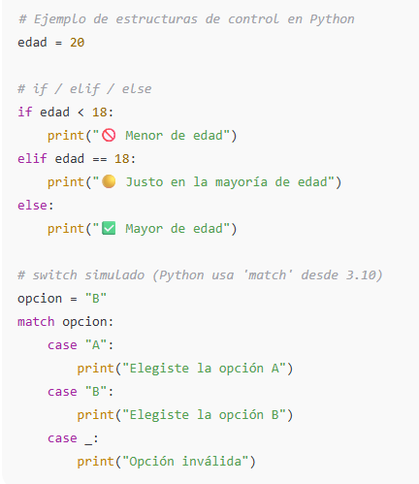
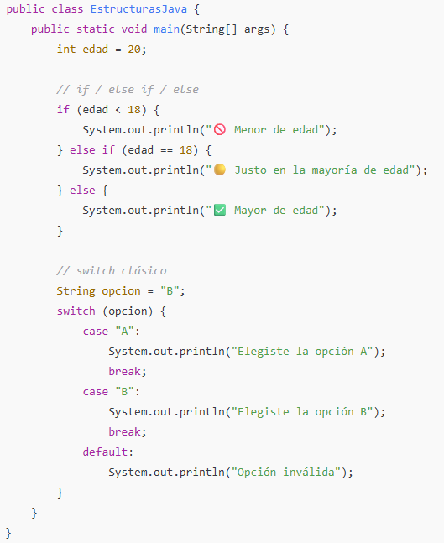
Estructuras de Control
Python
Java
Notes:
Nota para el docente:
No entraremos en detalle sobre HTML, ya que nos centraremos en dar un base al contexto de REST

Slide 45
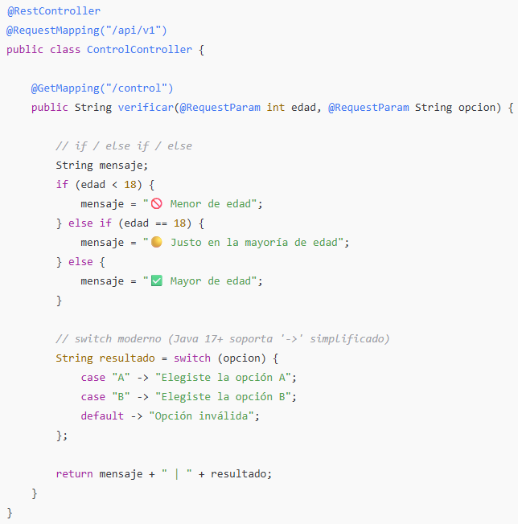
Estructuras de Control
Spring Boot
Notes:
Nota para el docente:
No entraremos en detalle sobre HTML, ya que nos centraremos en dar un base al contexto de REST

Slide 46
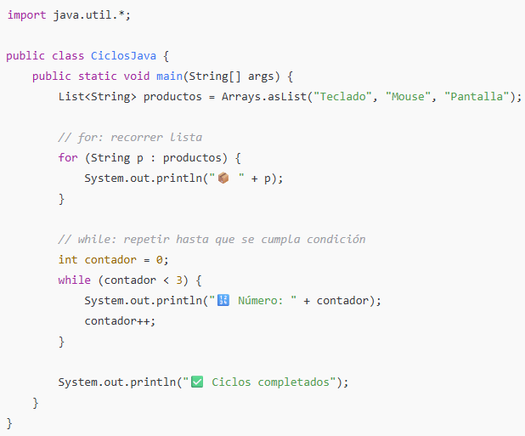
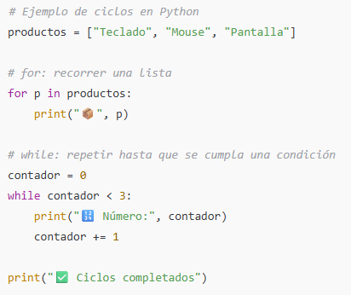
Ciclos
Python
Java
Notes:
Nota para el docente:
No entraremos en detalle sobre HTML, ya que nos centraremos en dar un base al contexto de REST

Slide 47
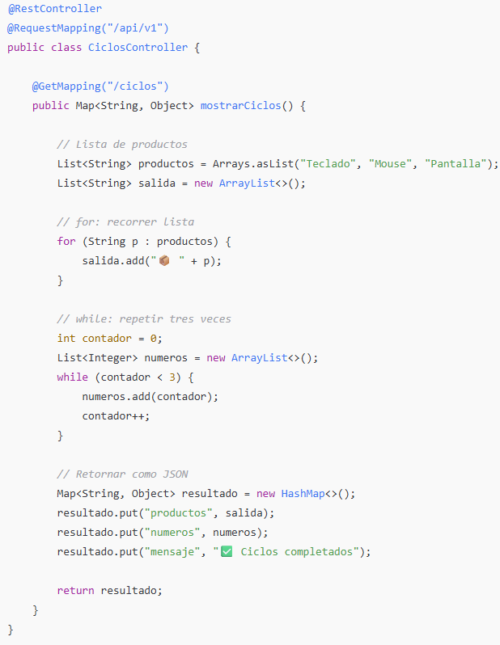
Ciclos
Spring Boot
Notes:
Nota para el docente:
No entraremos en detalle sobre HTML, ya que nos centraremos en dar un base al contexto de REST

Slide 48

GUÍA PRÁCTICA 1
Ingresa al AVA de esta actividad y desarrolla la guía práctica
1.1.5 Actividad 1 - Mi primer proyecto en Spring Boot
No olvides aplicar control de versiones. Aprende cómo en
1.1.6 Guía control de versiones Git y Github

